Slide 1
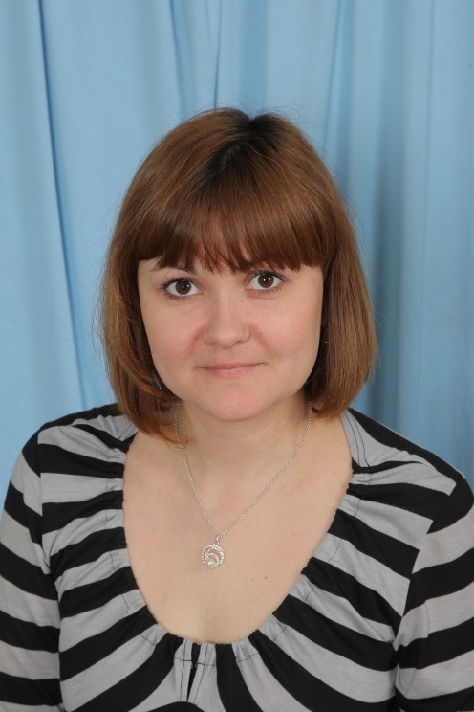
Ресурсный центр по теме:
«Опыт работы с семьями воспитанников
по нравственно-патриотическому
воспитанию в условиях детского сада ».
Детско-родительская акция, как средство нравственно-патриотического воспитания детей старшего дошкольного возраста
Скулкина
Светлана Евгеньевна,
воспитатель
высшей квалификационной категории
МБДОУ «Детский сад № 28»
2021 год, г. Дзержинск

Slide 2
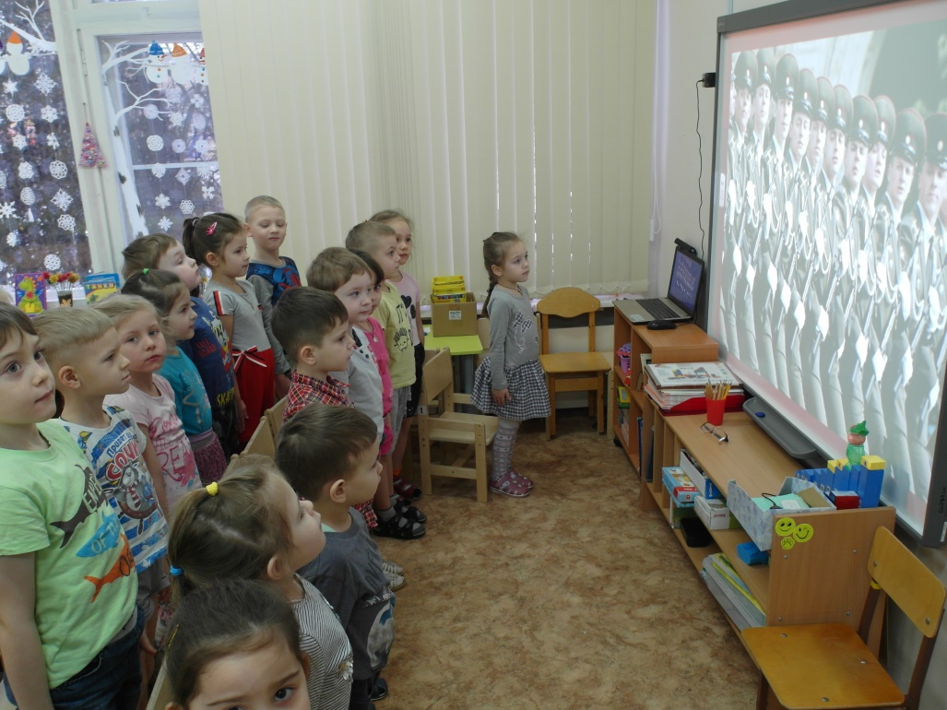
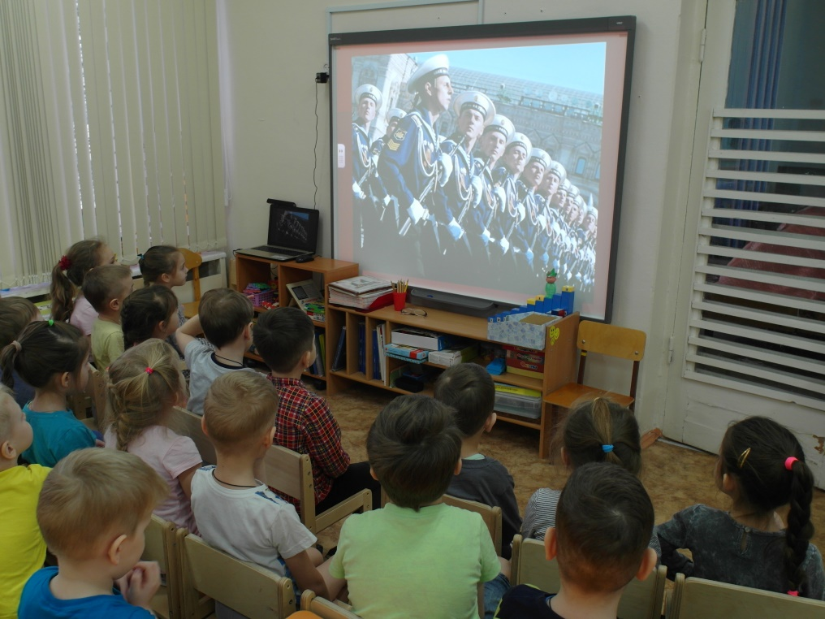
Акция «Письмо солдату»
Просмотр презентаций о Российской Армии
«Роды войск»
«Военные праздники»

Slide 3
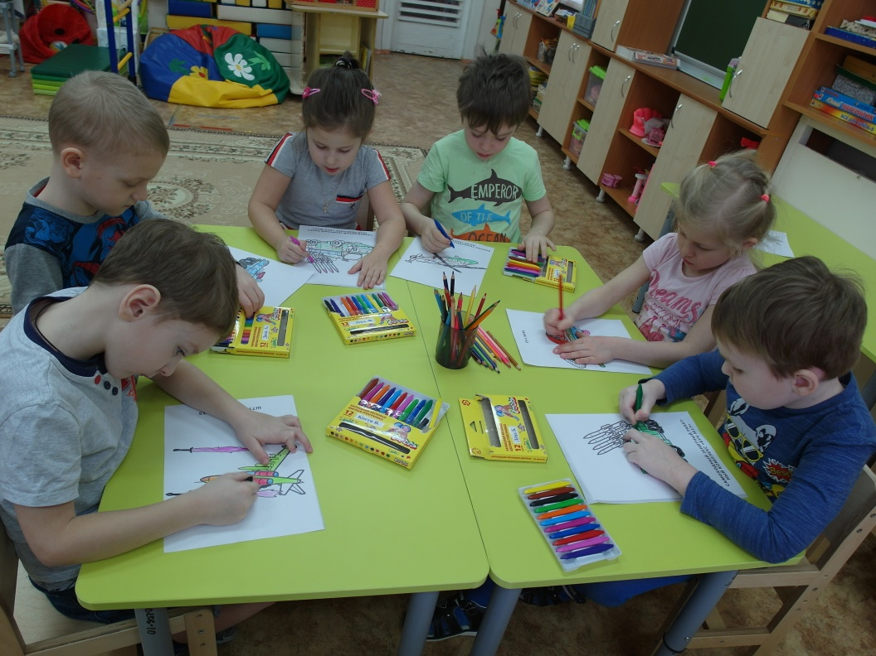
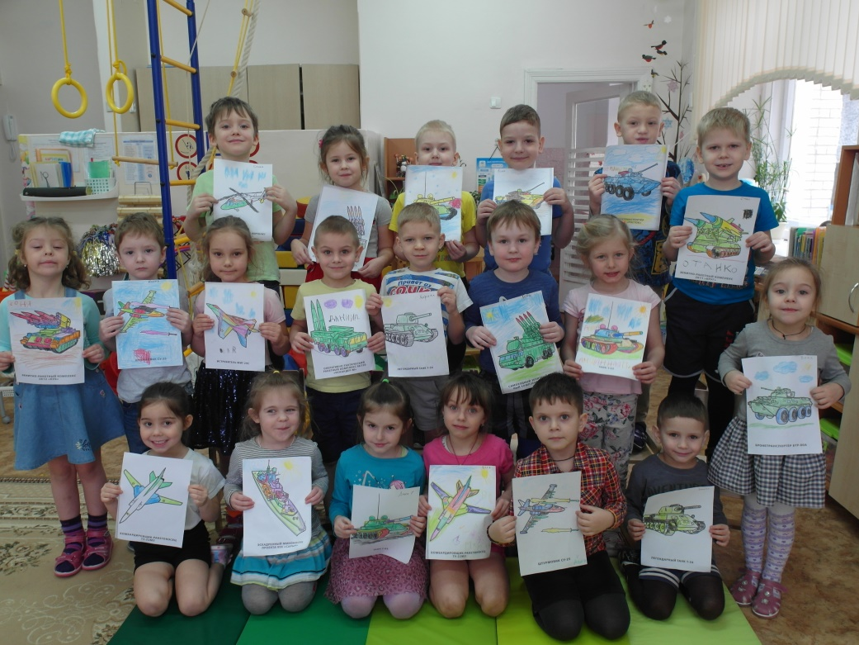
Продуктивная деятельность
«Подарки солдату»
Рисунки солдату
Альбом солдату

Slide 4
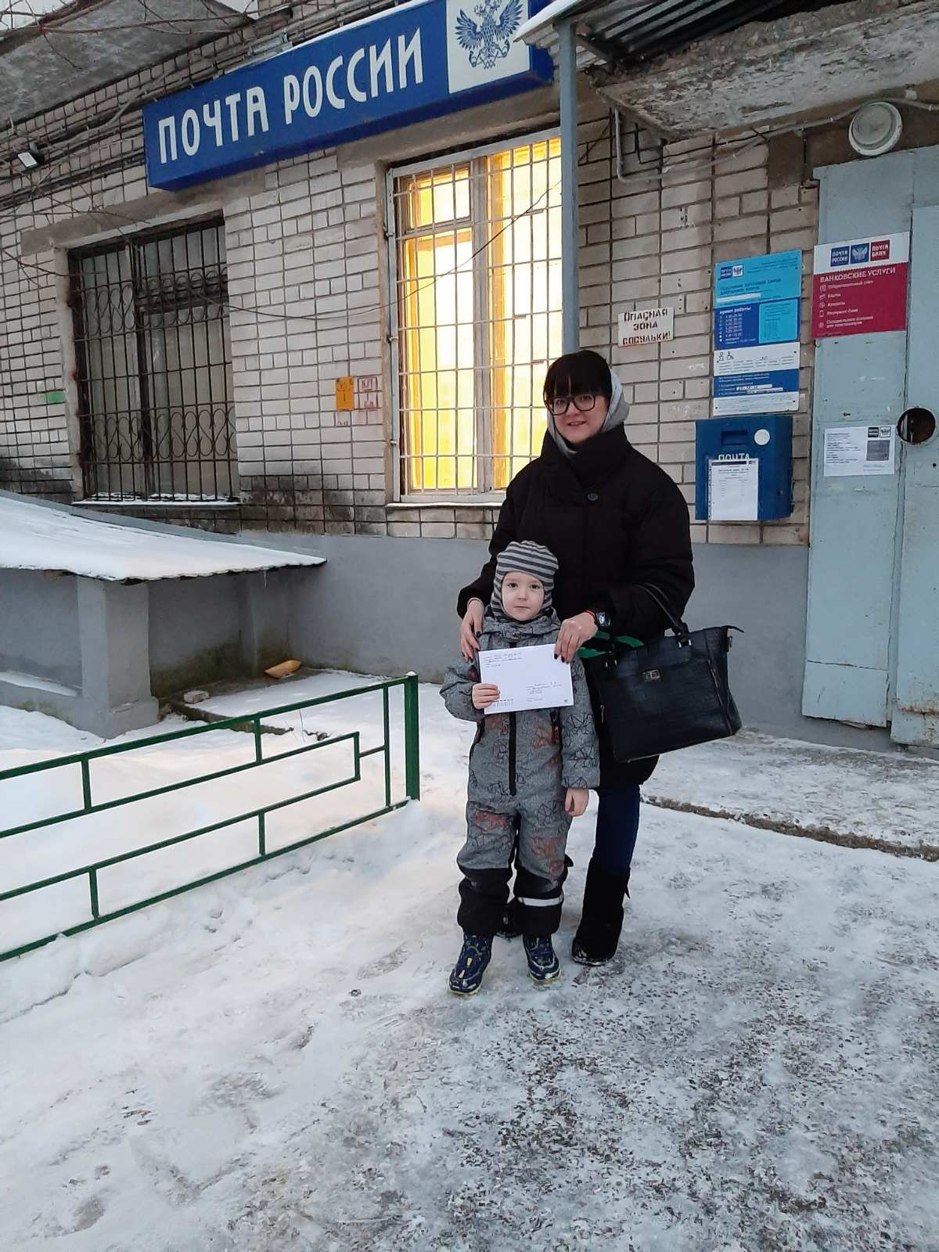
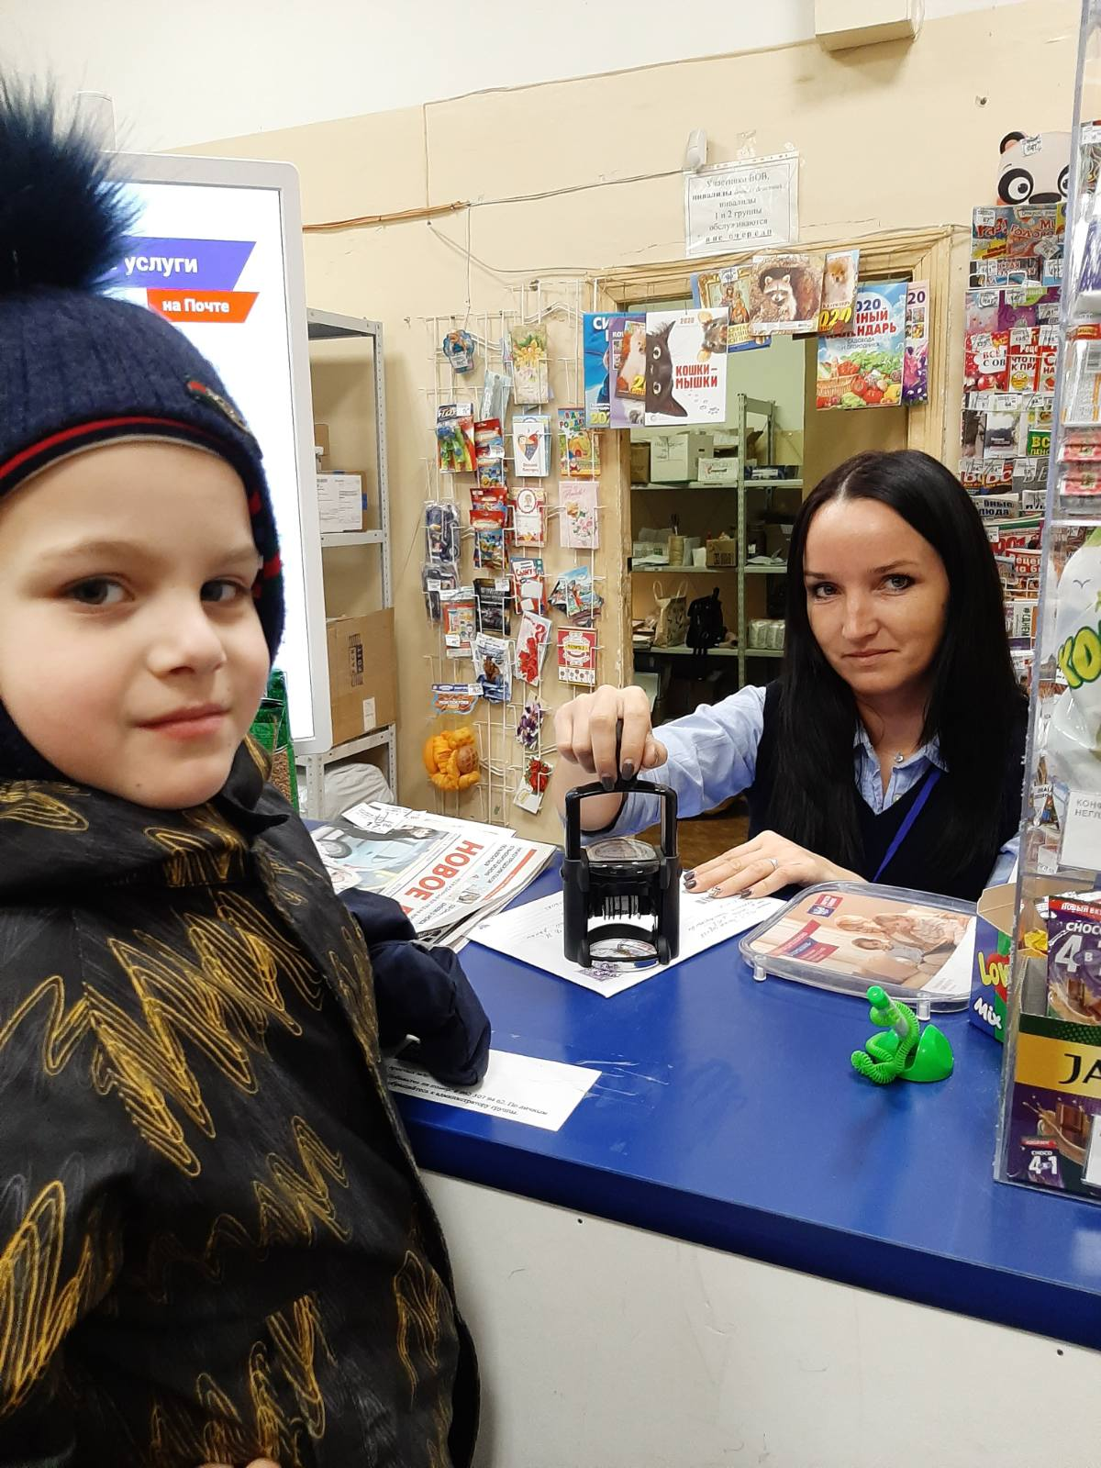
Письмо солдату

Slide 5
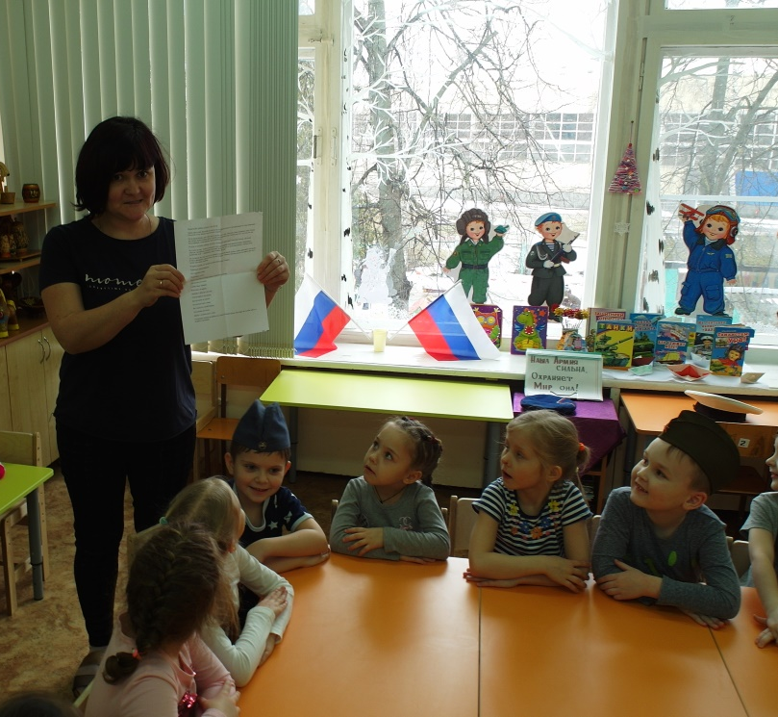
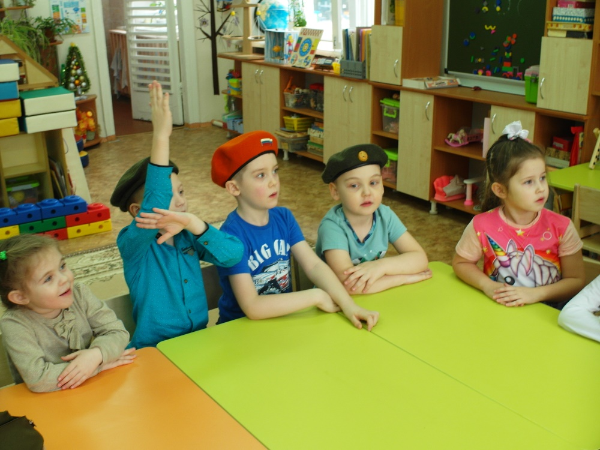
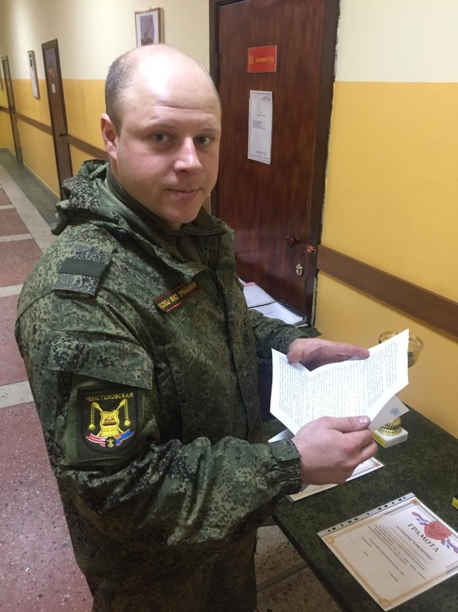
Ответное письмо солдата с заданиями

Slide 6
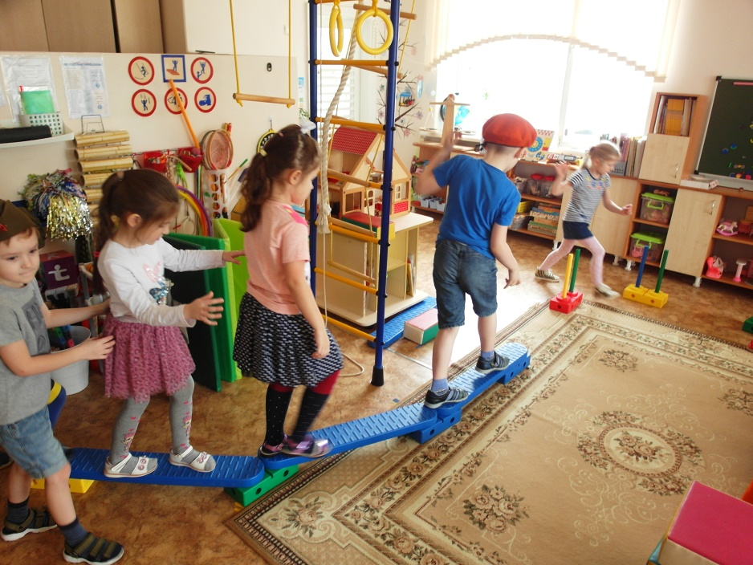
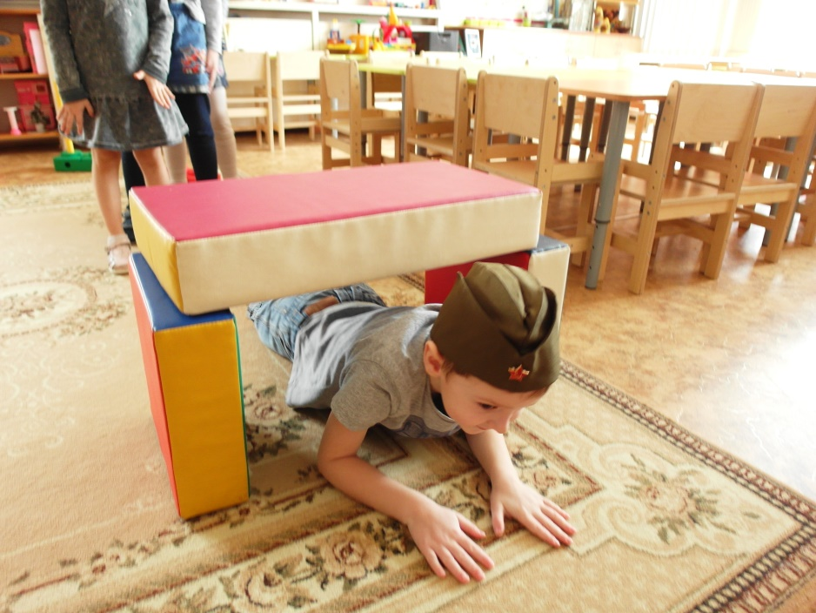
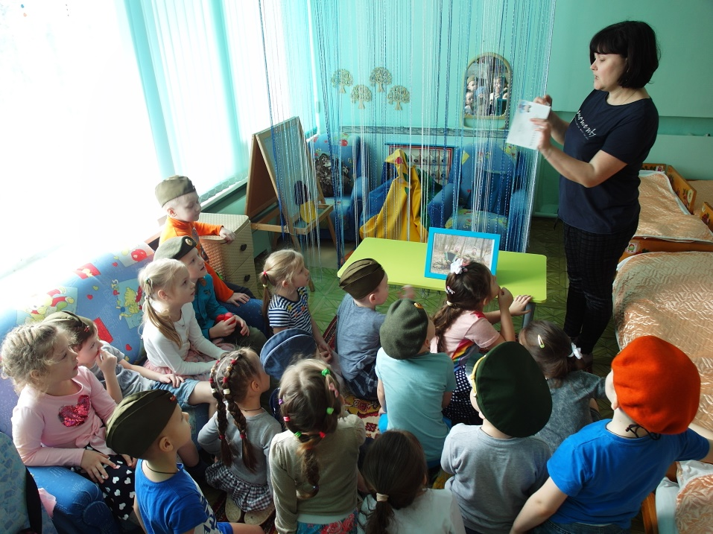
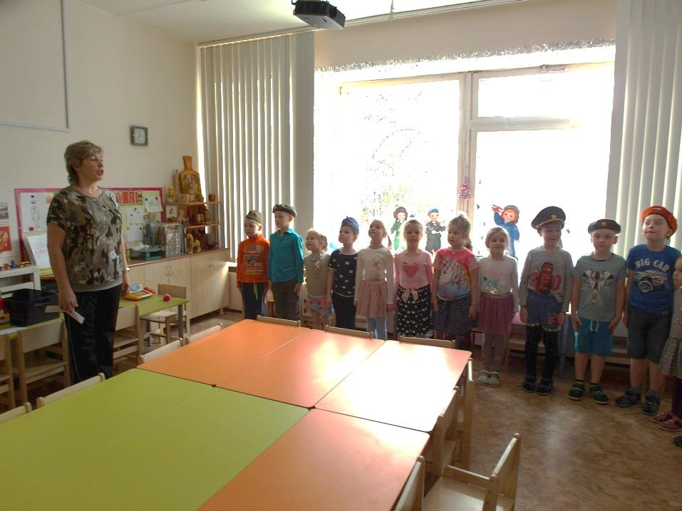
Квест- игра « В поисках подарков»

Slide 7
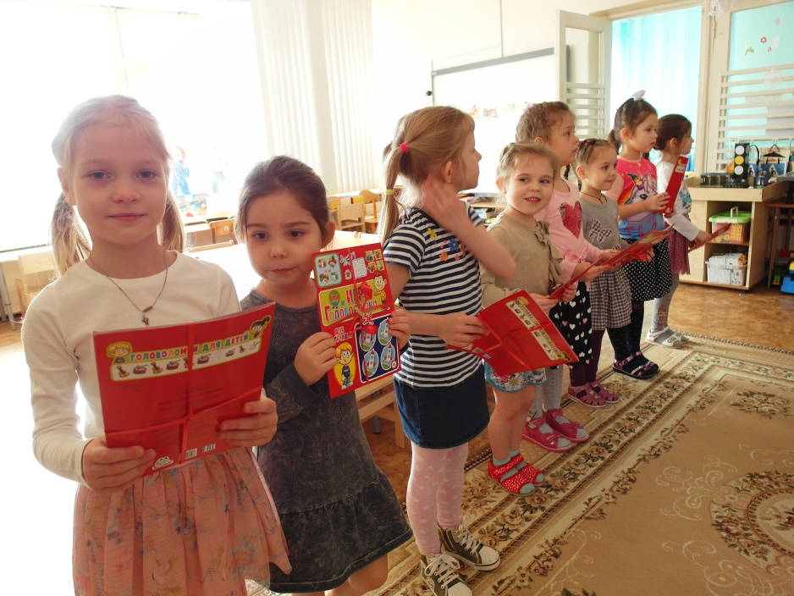
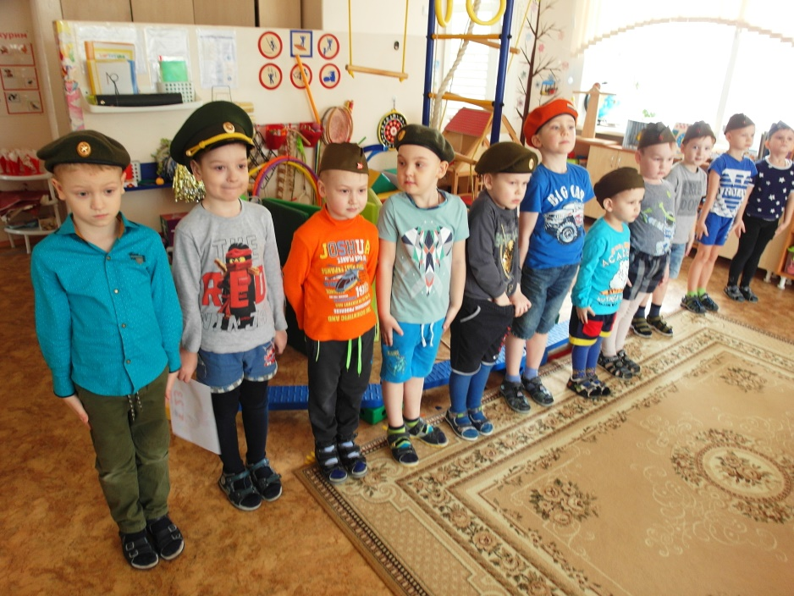
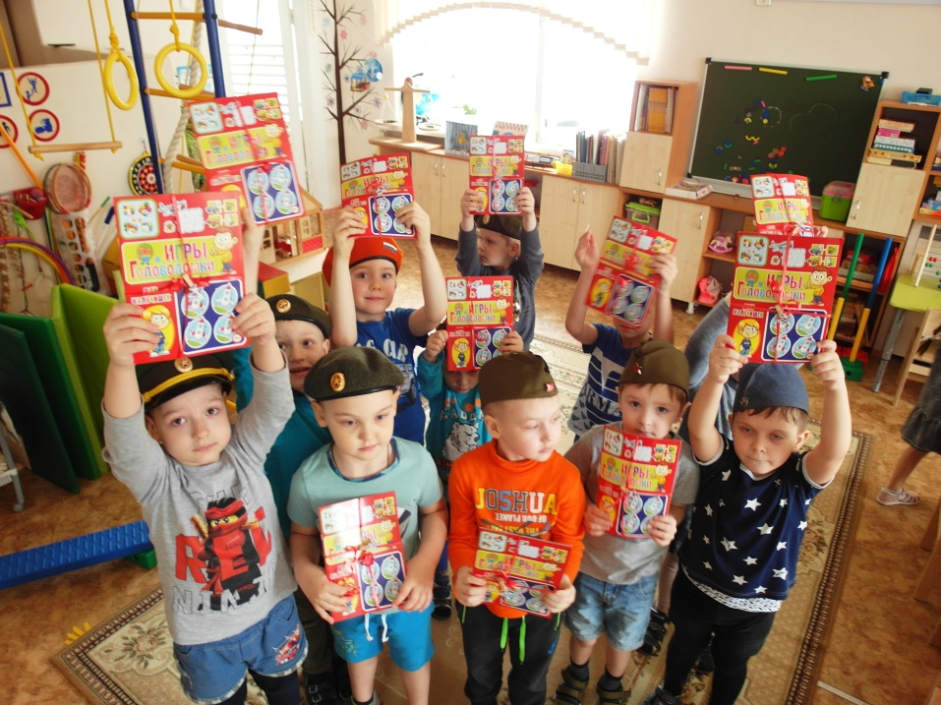
Вручение подарков мальчикам

Slide 8
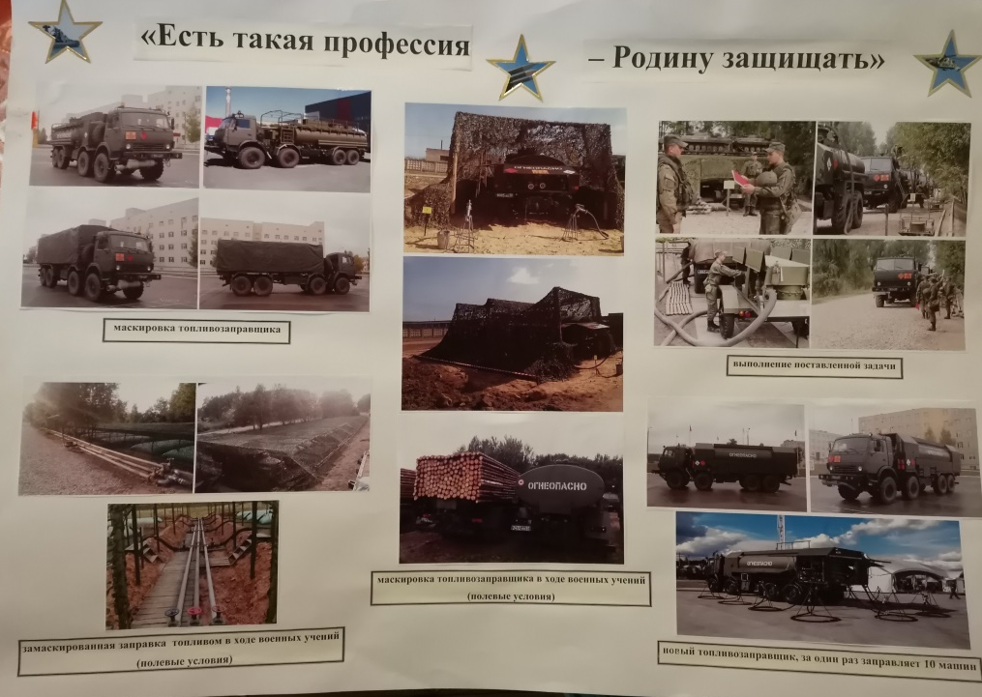
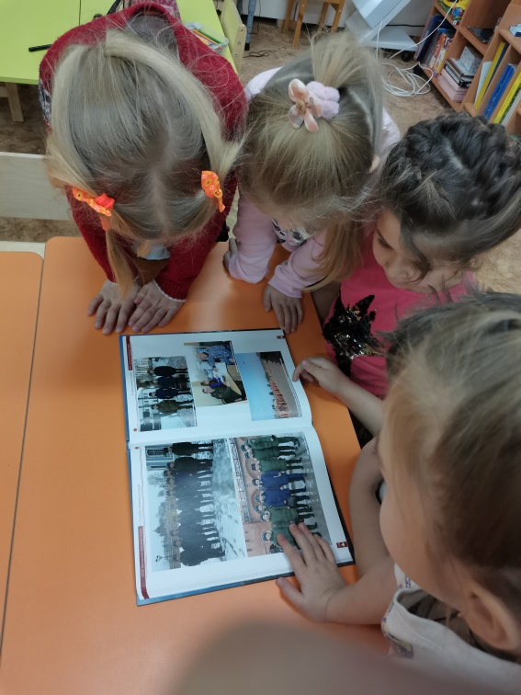
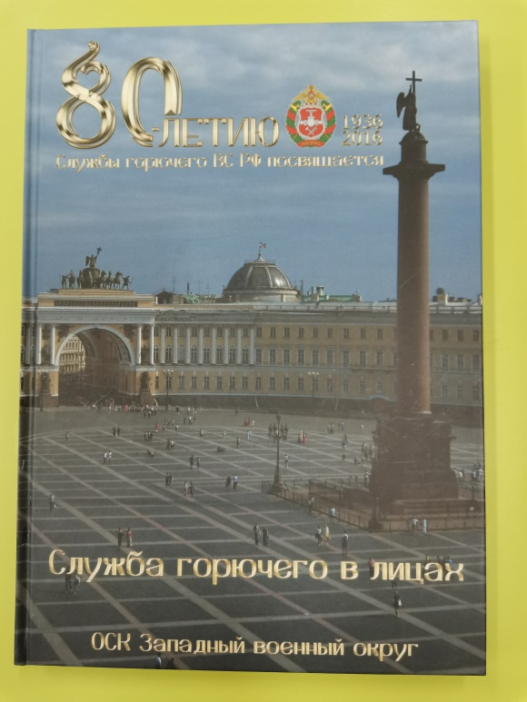
Эмоциональный отклик

Slide 9


